Slide 1

Fisika Magnet:
Komputasi Material Iron (Fe)
Jumat, 24 Februari 2023
Zohan Syah Fatomi
Jurusan Fisika
Fakultas Matematika dan Ilmu Pengetahuan Alam
Universitas Jenderal Soedirman
Notes:
OK

Slide 2
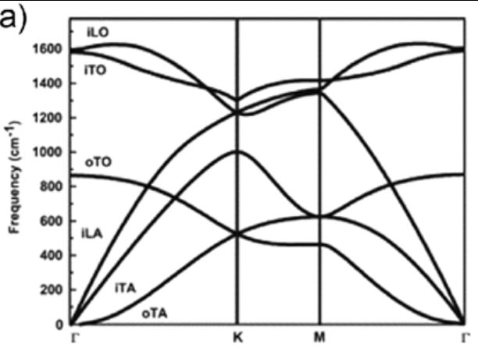
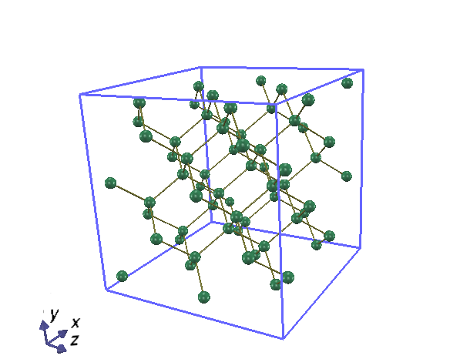
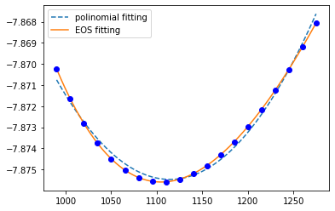

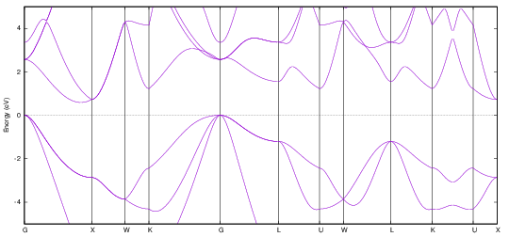
Rekayasa Komputasi Material
Optimasi Konstata Kisi
Struktur kristal
Sifat vibrasi
(phonon dispersion)
Density Functional Theory (DFT) + Komputasi Numerik + Komputer
Input:
Koordinat atomik
Struktur
elektronik
Output:
Sifat elektronik, Optik, Magnetik, dlsb
Notes:
OK

Slide 3
Sifat Magnet pada Material
Suseptibilitas Magnetik (χ) :
-> Ukuran Material untuk memiliki sifat kemagnetan saat berada di dalam medan magnet.
χ = M/H
M = Momen magnetik per unit volume
H = Intensitas medan magnetik
Notes:
OK

Slide 4
Sifat Magnet pada Material
Berdasarkan kemagnetannya material dibedakan menjadi 3:
Paramagnetik : Suseptibilitas Magnetik negatif dan kecil, kemagnetan lemah.
Contoh: magnesium, molybdenum, lithium, dan tantalum
Diamagnetik : Suseptibilitas Magnetik positif dan kecil, Kemagnetan lemah.
Contoh: copper, silver, dan gold
Feromagnetik : Suseptibilitas Magnetik positif dan tinggi, kemagnetan kuat.
Contoh: Iron, nickel, dan cobalt
Notes:
OK

Slide 5
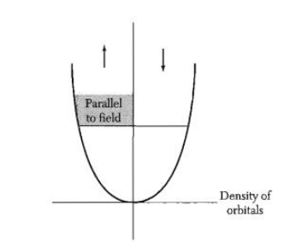
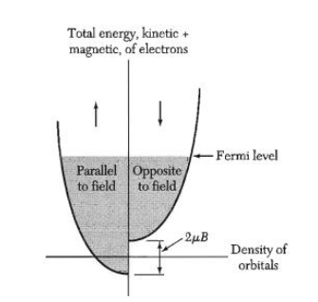
Sifat Magnet pada Material
Material bersifat non-magnetik jika kalkulasi DOS menunjukkan tidak
adanya perbedaan DOS spin up dan spin down pada pada level-level energinya.
Sementara untuk material yang memiliki perbedaan keadaan spin up dan
spin down pada level energinya, dapat dimaknai bahwa resultan momen magnetik
atomisnya bernilai tidak nol, sehingga material bersifat magnetik.
Magnetik
Non Magnetik
Notes:
OK

Slide 6
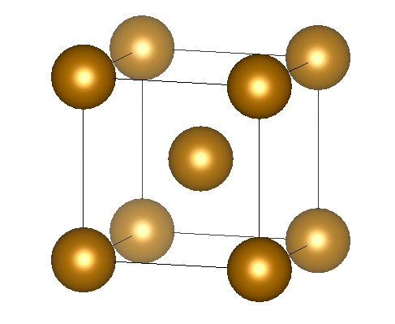
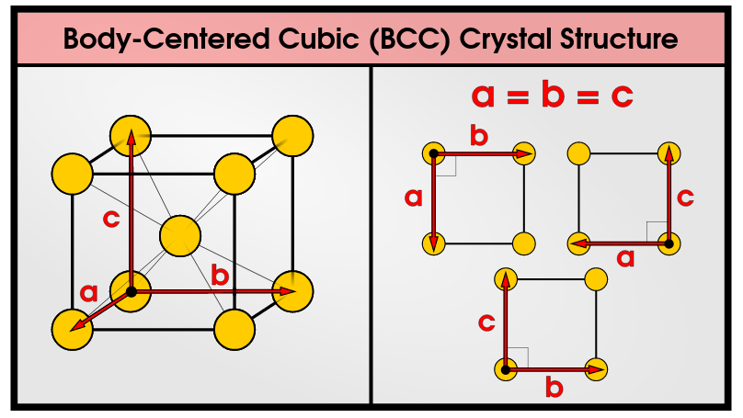
Iron (Fe)
Struktur kristal unit sel Iron (Fe) adalah Body Center Cubic (BCC).
Berapa atom Fe pada sebuah unit sel Iron?
Berapa atom tetangga terdekat pada sebuah atom Fe?
Notes:
OK

Slide 7
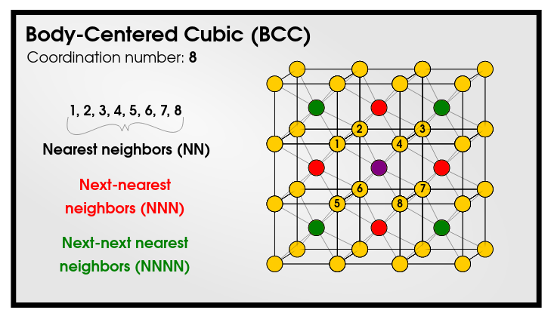
Iron (Fe)
Struktur kristal unit sel Iron (Fe) adalah Body Center Cubic (BCC).
Berapa atom tetangga pada sebuah atom Fe?
Notes:
OK

Slide 8
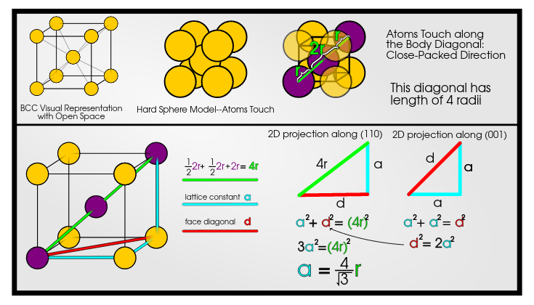
Iron (Fe)
Struktur kristal unit sel Iron (Fe) adalah Body Center Cubic (BCC).
Berapa Angstrom konstanta kisi (lattice constant) pada unit sel Fe?
r = jari-jari atom Fe
Notes:
OK

Slide 9
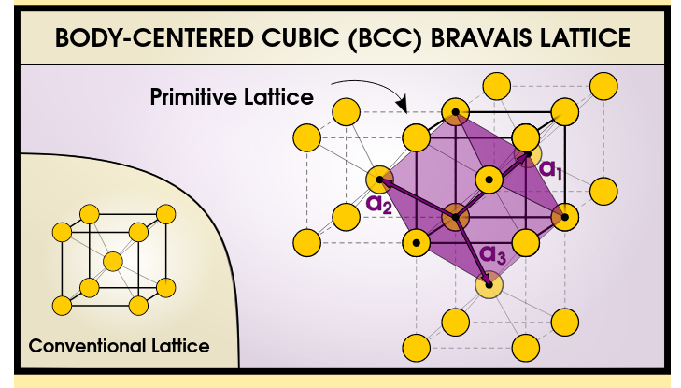
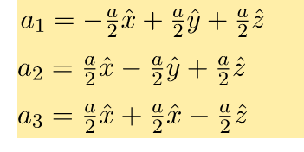
Iron (Fe)
Unit sel Primitif Iron (Fe)
Struktur kristal unit sel Iron (Fe) adalah Body Center Cubic (BCC).
Vektor unit sel primitif Iron (Fe)
Berapa atom Fe pada sebuah unit sel primitif Iron (Fe)?
Notes:
OK

Slide 10
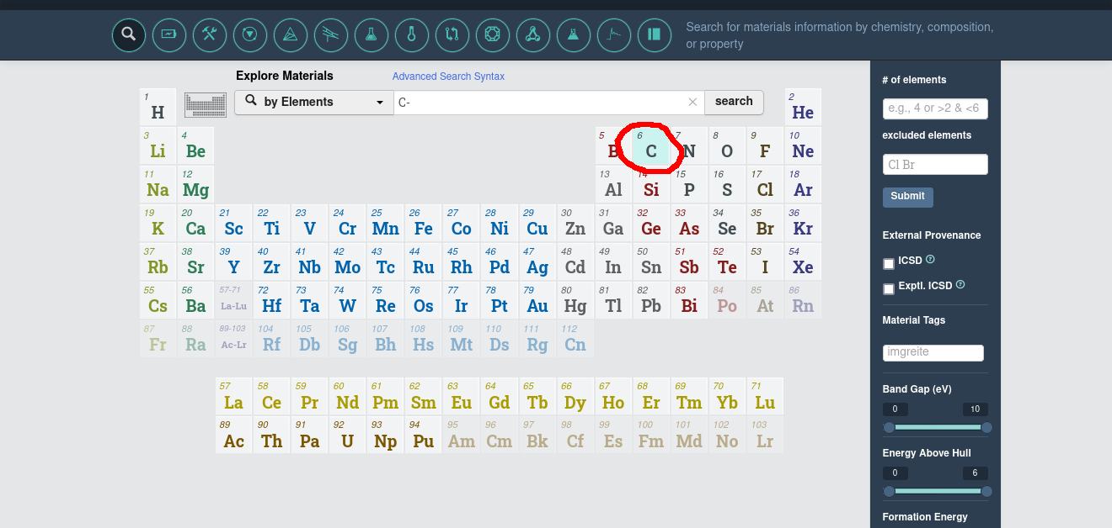
Konstruksi Iron (Fe)
Buka https://materialsproject.org/
Buat akun dengan email anda.
Carilah Space Group Fe!
Pilih unsur Iron (Fe) di halaman utama material project.
Pilih material dengan Space Group yang sesuai untuk Fe
Notes:
OK

Slide 11
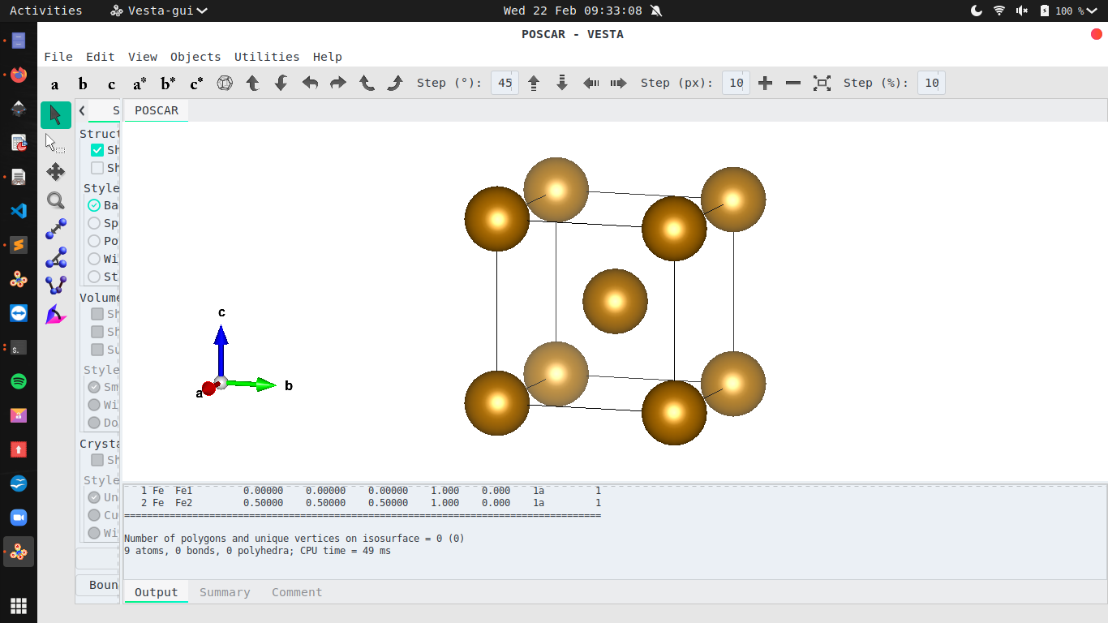
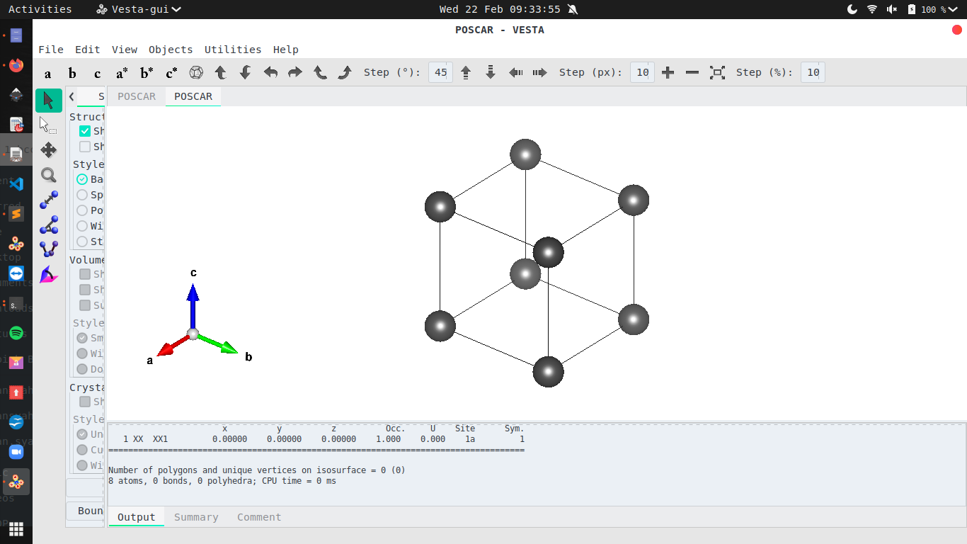
Konstruksi Iron (Fe)
Buat folder 1_Fisika_Magnet di Home (~)
Di dalam folder 1_Fisika_Magnet buat folder 1_bcc_Fe
Download file CIF & POSCAR letakan di folder 1_bcc_Fe
Buka VESTA dan masukan file POSCAR ke VESTA.
Analisa Struktur Fe:
Ukur panjang bondlength Fe (Jarak tetangga atom Fe tedekat)
Notes:
OK

Slide 12
Kalkulasi DFT PHASE0
Untuk melakukan kalkulasi DFT pada PHASE0 dibutuhkan 3 file utama:
Filenames.data -> deklarasi penamaan file.
Input.data -> konfigurasi perhitungan dan sistem kristal
Pseudopotential.data -> file pseudo potential
Silahkan download kode pada url berikut!
https://github.com/zohansyahfatomi/fisika_magnet
Notes:
OK

Slide 13
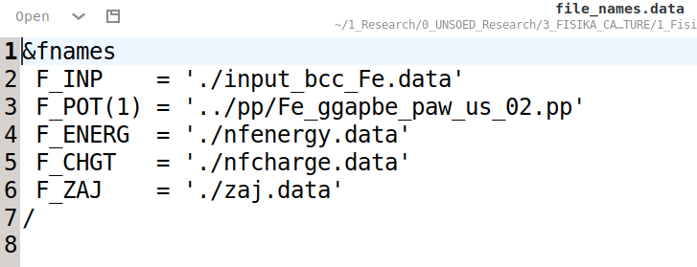
filenames.data
filenames.data digunakan untuk mengidentifikasi
file input dan pseudopotential.
Ubah nama file pada F_POT(1) dengan nama
Pseudopotential yang sesuai (Fe_ggapbe_paw_us_02.pp)
Notes:
OK

Slide 14
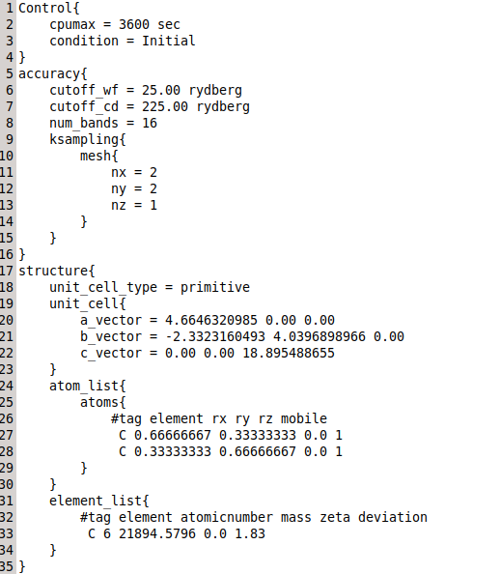
nfinp.data
Block Control: mengatur kondisi kalkulasi (maksimal waktu kalkulasi, jenis kalkulasi dlsb)
Block Accuracy: mengatur akurasi kalkulasi (energi cut-off, jumlah band, jumlah kpoint dlsb)
Block Structure: pengaturan konfigurasi struktur kristal, apakah kristal itu Iron (Fe), graphene, diamond, stanene, silicine dlsb, tergantung konfigurasi pada block tsb.
Notes:
OK

Slide 15
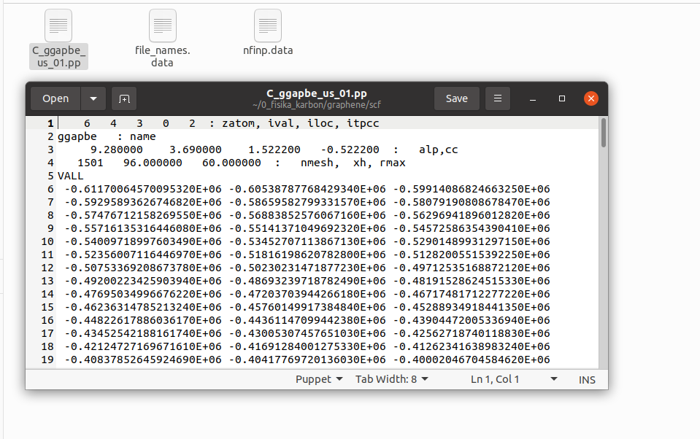
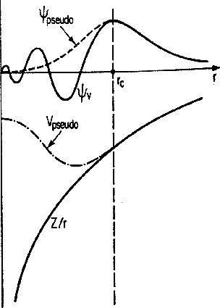
File pseudopotential
Pseudopotential digunakan untuk mengaproksimasi bentuk potential yang ekstrim.
Setiap Unsur memiliki pseudopotential sendiri.
File pseudopotential ada di phase/samples
Notes:
OK

Slide 16
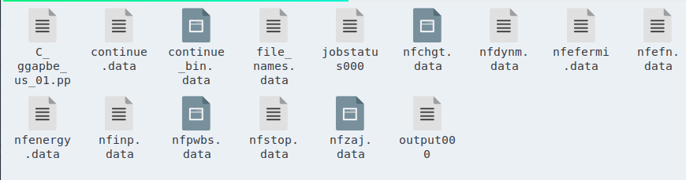
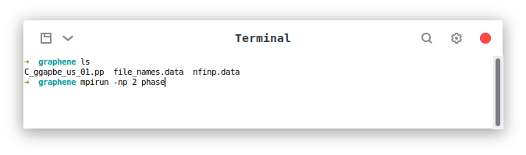
SCF Iron (Fe)
mpirun -np 2 phase
Notes:
OK

Slide 17
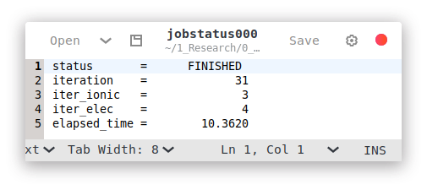
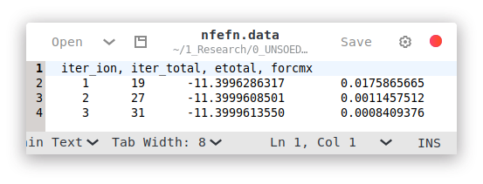
Kalkulasi SCF Iron (Fe)
Kalkulasi telah selesai dengan waktu 10 detik
Energi Total -11.399 Hartree
Notes:
OK

Slide 18
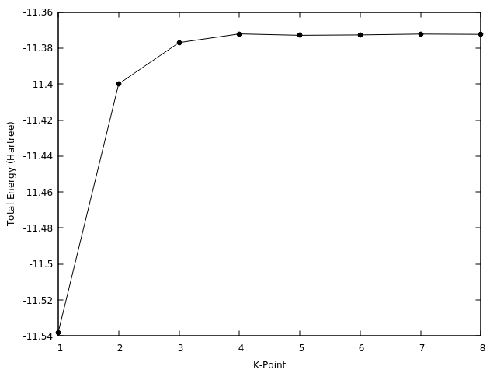
Konvergensi Kpoint
Buatlah diagram konvergensi akurasi kpoint-mesh.
Dari 1x1x1, 2x2x1 … s.d. 10x10x1!
Notes:
OK

Slide 19
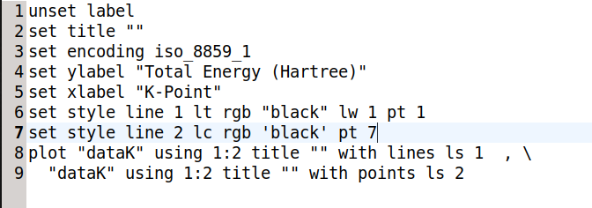
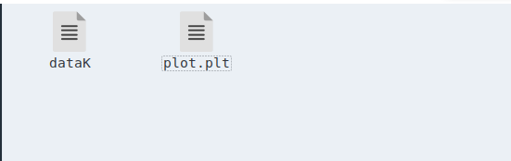
Visualisasi data (GNUPlot)
Plotting grafik dapat dilakukan dengan GnuPlot.
Notes:
OK

Slide 20
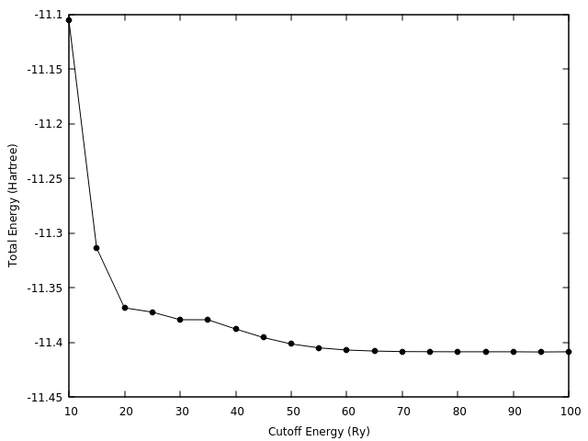
Konvergensi Energi Cutoff
Buatlah diagram konvergensi akurasi energi cutoff wavefunction dari 25 Ry, 30 Ry, …, s.d. 100 Ry!
Notes:
OK

Slide 21
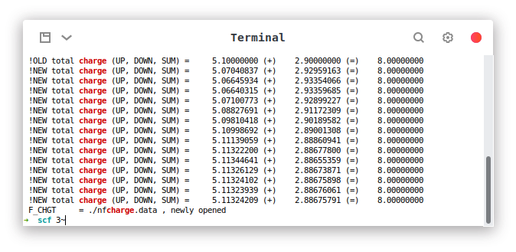
Atomic Magnetic Moment
Atomic Magnetic Moment:
Q = n_up - n_down
grep charge output000
Notes:
OK

Slide 22
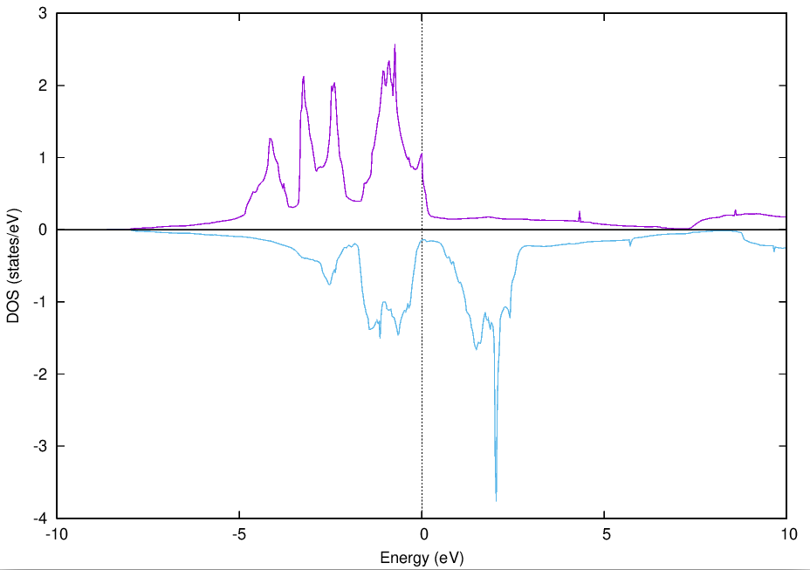
Spin Polarized DOS
perl dos.pl dos.data -erange=-10,10 -color -with_fermi
Notes:
OK

Slide 23
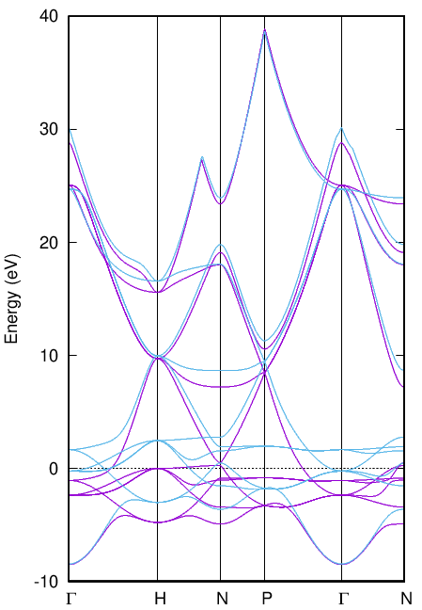
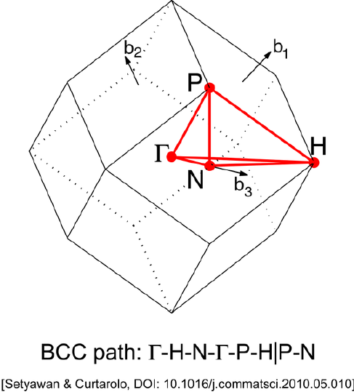
Spin Polarized Band Structure
perl dos.pl dos.data -erange=-10,10 -color -with_fermi
Notes:
OK

